Slide 1

INCA项目
二次开发说明 编写人：编号87 13863861926
2017-02-07

Slide 2
目录
开发环境搭建
表相关

Slide 3
开发环境
JDK1.6(JDK1.6+的新特性不要使用)
推荐开发工具Eclipse Kepler
使用的开发技术Tomcat+Servlet,Swing…

Slide 4
开发环境-文件夹结构

Slide 5
INCA 二次开发相关规范
前端做什么？
事件处理
校验
前后端交互
告诉后台执行的动作
添加执行动作需要的参数
解析请求
显示相关
后端做什么？
DB相关的操作
数据的组装

Slide 6
INCA 客户端服务器交互逻辑-1客户端
客户端请求服务器端流程
ClientRequest req = new ClientRequest();
req.addCommand(new StringCommand("Bms_sa_bill_mde.导出金穗"));
void ClientRequest.addCommand(CommandBase commandBase);
SendHelper.sendRequest(ClientRequest clientRequest);
CommandBase
StringCommand
DataCommand
SqlCommand
备注:后续把两部分转换成时序图进行描述

Slide 7
INCA 客户端服务器交互逻辑-2服务器
@Override
public int process(Userruninfo userruninfo, ClientRequest req,ServerResponse resp) throws Exception{ CommandBase ServerResponse. .commandAt(int i); }
此处的CommandBase和客户端的CommandBase相同

Slide 8
INCA-功能部署需要的内容
查询产品名称是否存在，如果不存在插入 select prodname from np_prod where prodname=?
查询产品模块名称 并验证引擎和模块，如果不存在则插入 select engname,version from np_module where prodname=? and modulename=? update np_module set engname=?,version=? where prodname=? and modulename=?
np_service
np_op

Slide 10
INCA-数据库访问
DBTableModel RemotesqlHelper.doSelect(sql, start, count); 原理
com.inca.np.demo.communicate.RemotesqlHelper .doSelect --npcommon-*.jar
com.inca.np.server. RequestDispatch.process -- npserver-s *.jar
com.inca.npserver.server.Server.process() Line178 --npserver-s*.jar
com.inca.npserver.server.sysproc. SelectProcessor extends RequestProcessorAdapter --npserver-s*.jar

Slide 11
INCA-DBTableModel
DBTableModel← DefaultTableModel← AbstractTableModel← TableModel
DefaultTableModel(dataVector, columnIdentifiers)
public void insertRow(int row, Vector rowData) { dataVector.insertElementAt(rowData, row); justifyRows(row, row+1); fireTableRowsInserted(row, row); }
AbstractTableModel
protected EventListenerList listenerList = new EventListenerList();

Slide 12
常用类-RecordTrunk
RecordTrunk←Vector
public static final int DBSTATUS_SAVED = 0;
public static final int DBSTATUS_NEW = 1;
public static final int DBSTATUS_MODIFIED = 2;
public static final int DBSTATUS_DELETE = 3;
public static final int SUMFLAG_RECORD = 0;
public static final int SUMFLAG_SUMMARY = 9999;

Slide 13
表--数据字典表
SYS_TABLE_CN
SYS_COLUMN_CN
SELECT table_name, column_name, data_type FROM all_tab_cols

Slide 14
表
kn_sys_conf(OPID,TYPE, VALUE ,MEMO)–系统的全局配置
OPID+Type作为联合主键

Slide 15
INCA中的MAVEN执行过程2
MAVEN.cmd
start javaw -jar MAVEN.jar
Cmd/xxx.cmd
cd sdkn
cd pubsrv_2.0.10
CALL maven sdkn
cd release
COPY *.zip c:\sdkn

Slide 16
INCA中的MAVEN执行过程2
goal sdkn
copy所有的类到build/classes
copy installinfo到release
附带goal deploy
goal deploy prereqs="jar“
copy conf到installinfo
goal jar prereqs="init,java:compile“
copy xml,txt,gif,model,rule到classes
delete原有的服务器端jar
将包含dbprocess或者Processor的类打包成-s.jar
delete原有的客户端jar
将排除服务器端类打包成-c.jar
删除原有打包的zip文件
将installinfo,_c-version*.jar和_s-version*.jar

Slide 17
自动化工具
功能模块自动生成工具

Slide 18
局部变量名
1.6 局部变量名
参数和局部变量名首字母小写，骆驼法则。尽量不要和域冲突，尽量表达这个变量在方法中的意义。
1.7方法体不能超过30行

Slide 19
源码分析(1)
Ste和Mde窗体都位于 npcommon-5.8.06.jar的com.inca.np.gui.ste|mde…
My…_ste←CSteModelAp←CsteModel←CModelBase
注意： 原有v1.5的Steframe extends CFrame 现在的v1.6的Steframe extends COpFrame

Slide 20
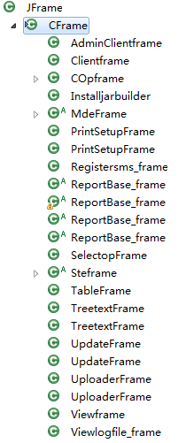
源码分析(2)-CFrame
提示框相关
infoMessage(String title,String msg);
errorMessage(String title,String msg);
warnMessage(String title,String msg);
快捷键相关
addHotkey(KeyStroke key, String actionname,Action action)
dumpKeyaction(Jcomponent c);

Slide 21
源码分析(3)-授权信息
npserver_s.jar com.inca.npserver.. Proddbmodel

Slide 22
源码分析(4)-默认操作
DBModel2Jdbc

Slide 23
Select t2.placecenterid,t2.placecentername,t2.remotecon from chn_c2p t1,chn_center t2 where t1.usestatus = 1 and t1.placecenterid = t2.placecenterid and t1.placepointid =? and t2.goodsflag = 1
select * from gpcs_placepoint_v

Slide 24
CSteModel
loadDBColumnInfos()→ DBColumnInfoStoreHelp.readFile()
Rulebase 是基本的规则类
子类对规则进行了详细的描述

Slide 25
_Ste.model 的解析类
DBColumnInfoStoreHelp
readFile(CSteModel ste, File file)解析_ste.model文件
解析form
解析table
解析querycolumns
解析querymustcolumns
解析hov节点
readOneColumn(line); 将解析<form>中一行的内容
writeOneColumn可能更能看出每列的意义
列名,类型,标题,组件类型,是否为主键,序列名,是否大写,是否只读,是否可获得焦点,是否可更新,是否有行分隔符,数字精度,是否隐藏, 是否可查询,是否计算总和,数字格式,是否带time,表格列宽度,卡片上是否隐藏标题,是否全匹配

Slide 26
CSteModel. addActionListener(CSteModelListenerAdaptor );
添加模型的事件处理程序
on_click事件在鼠标按下和释放时都会触发，所以要自行判断是否点击的是同一行
<table>行号,列1,列2…</table> 不允许有空格

Slide 27
HOV如何返回主窗体
DBTableModel result = hov.getResult();
HOV中
querycond.getHovWheres()是不可以修正的
getOtherwheres() 可以被重写。可以通过

Slide 28
1.手工请货（?与请赠品的区别）
在gpcspoint项目
com.kn.req.hand.Chn_req_hand_frame
请货单表为chn_req_tmp
请货时需判断
是否重复请货
是否为GSP禁销药
是否进行门店销售
是否货品连锁编码不可请
是否有库存
是否有会员价(有库存,但商品信息正在维护中)
请货数量必须是 不拆零包数量的倍数 和 最小请货数量的倍数
是否超请货上限

Slide 29
手工请货流程
查询可请货品
保存可请货品→CHN_REQ_TEP
确认→CHN_REQ_ING
确认的代码在Chn_req_hand_confirm_dbprocess 如果想插入众康系统可以在此处处理
确认手工请货(赠品)的代码在Gift_Req_Confirm_dbprocess

Slide 30
1.手工请货-涉及的表
chn_req_tmp 请货表
bms_st_qty_lst当前库存表
chn_goods_relation 货品
pub_goods_unit
pub_company 外部基本单位表
chn_c2p 配送中心-药店配送表

Slide 31
1.手工请货(导入)

Slide 32
自动配送
自动配送决策配置 chn_autofix_conf
线下的表结构和线上的表结构有差距
礼品自动配送com.kn.until.timer.task.Autofix_task_dbprocess
药品自动配送com.kn.until.timer.task.fix.Autofix_task_dbprocess

Slide 33
配送总单
com.kn.until.fix.Decision_dbhelper_dbprocess 配送总单

Slide 34
自动配送表
商品的自动配送在CHN_AUTOFIX_CONF_NEW
赠品的自动配送在CHN_AUTOFIX_CONF

Slide 35
定时任务
kn_timer_conf
np_timer_log

Slide 36
库存上下限参数设置(是门店库存还是仓库库存？)
门店ID和零售片区不允许同时填写？？
com.kn.req.updown.conf.Chn_updown_set_conf_frame
SteModel中的On_checkrow 保存时检查row
按照销售设置上下限的数量
-----------------------------------------

Slide 37
库存上下限参数设置-涉及的表
bms_st_io_up_down
库存上下限参数设置chn_up_down_conf_v
库存上下限设置chn_up_down
库存上下限补到量chn_up_down_param

Slide 38
请货单管理

Slide 40
重构com.kn.until.ExcelHelper
exportExcel(JFrame f, String filename, DBTableModel m);

Slide 41
导出金穗代码错误说明

Slide 42
com.inca.np.util. DefaultNPParam
Fetchmaxrow查询的最大条数 （非大数据查询）

Slide 43
业务名词
门店placepoint-注意:公司也可认为是一个门店

Slide 44
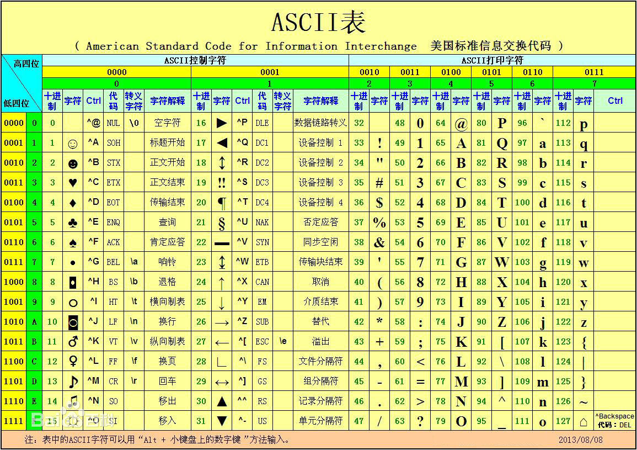
附件(1)-ASCII表

Slide 45
名词说明
DC-Distribution Centre(配送中心)

Slide 46
系统参数表
系统配置表 KN_SYS_CONF
系统常量表 SYS_DDL SYS_DDL_DTL
表名 | 对应功能
KN_SYS_CONF | 业务系统配置-系统全局配置

Slide 47
单据汇总
进货合同|采购 bms_su_con_doc|dtl
收货验收bms_st_rg_doc|dtl--------新版本中分收货 和验收 两步
进货、进退、补差（自动手工）(bms_su_doc|dtl++tmp)
进货结算bms_su_set_doc|dtl++tmp
进货单 进货结算关系表bms_sup_settle
付款申请zx_su_payapp_doc|dtl
进货付款bms_pay_doc|dtl
销售、销退bms_sa_doc|dtl++tmp
移库(BMS_MV_DOC|dtl)
报损(bms_ls_doc|dtl)
报溢(bms_of_doc)
出、入库(bms_st_io_doc|dtl++tmp)
销售结算bms_sa_settle_doc|dtl++tmp
销售收款Bms_sa_rec_doc|dtl
请货chn_req ++tmp|ing
调拨(chn_s2s chn_gift_s2s++tmp)
配送(chn_plc_doc|dtl++tmp)
配送退货(chn_back_tmp)
收货(chn_rec)
门店退货中心收货chn_back_rec
零售销售(hec_sa_doc):虚拟账目
发票总单(zx_bill_doc)
拣货bms_tr_pick_doc
销退验收单zx_sa_bak_check

Slide 48
请货单CHN_REQ++_TMP|ING
请货-配送

Slide 49
Q&A

Slide 50
门店gsp经营范围 从哪取

